Slide 1
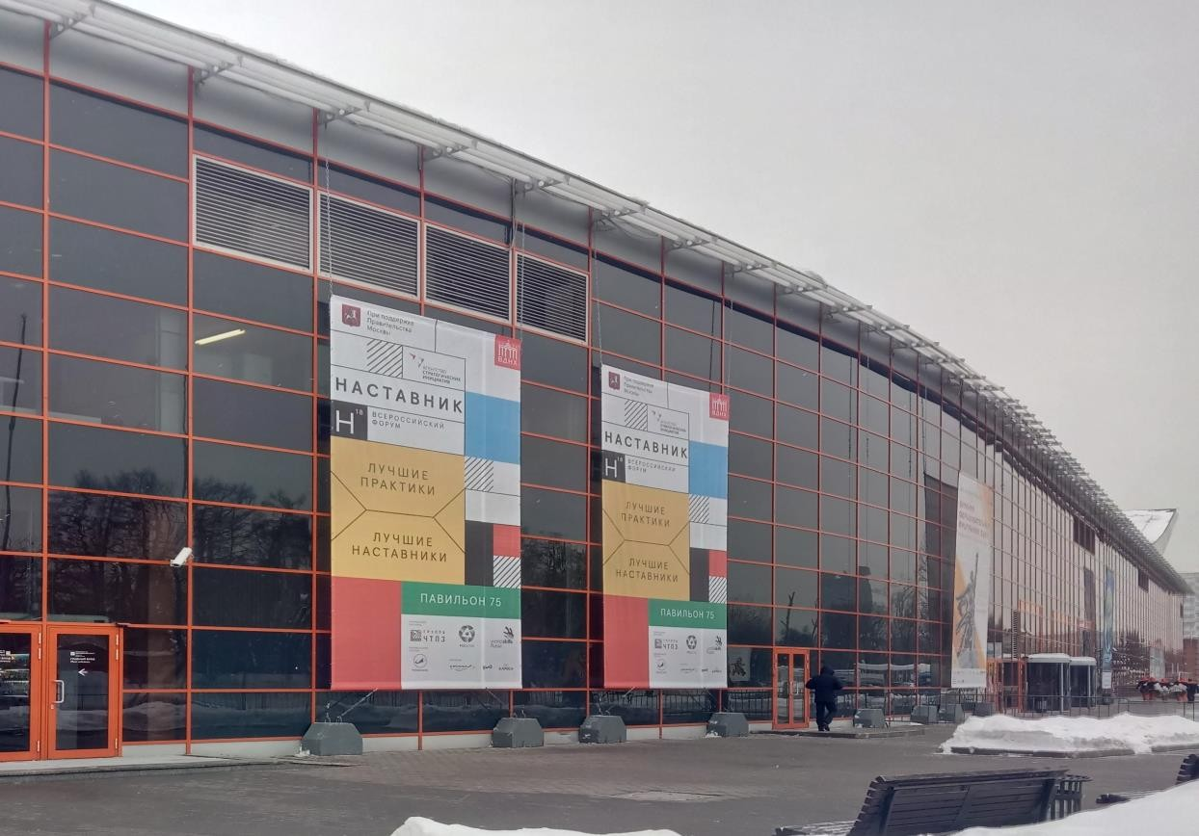
НАСТАВНИК

Slide 2
Что такое наставничество?
Наставничество (менторинг) — отношения, в которых опытнее или более сведущий человек помогает менее опытному или менее сведущему усвоить определенные компетенции. Опыт и знания, относительно которых строятся отношения наставничества, могут касаться как особой профессиональной тематики, так и широкого круга вопросов личного развития. Сферы применения наставничества: адаптация молодых специалистов, услуги личного развития.
В образовании
– это практики управления траекторией развития детей и
подростков, уровнем мотивации и творческой активности, побуждением к поиску уникальных решений. Наставничество как способ вдохновить на новое дело и участие в его реализации от планирования до замещения дефицитных компетенций в команде инициаторов.

Slide 3
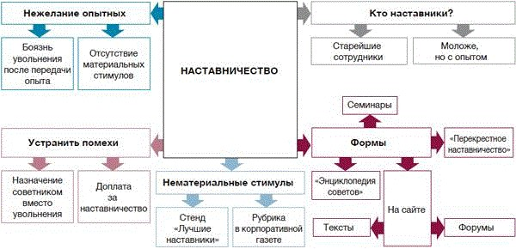
Сферы наставничества

Slide 4
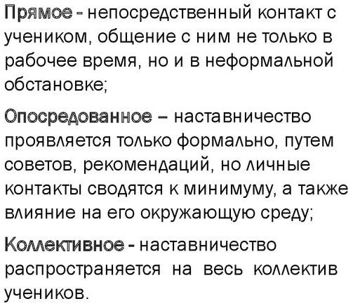
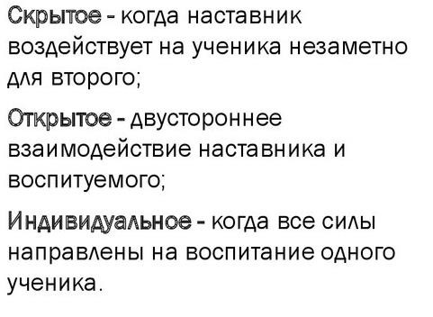
Типы наставничества

Slide 5
Этапы наставничества
1.«Я расскажу- ты послушай»
2.«Я покажу – ты посмотри»
3.«Сделаем вместе»
4.«Сделай сам – я подскажу»
5.«Сделай сам и расскажи что сделал»

Slide 6
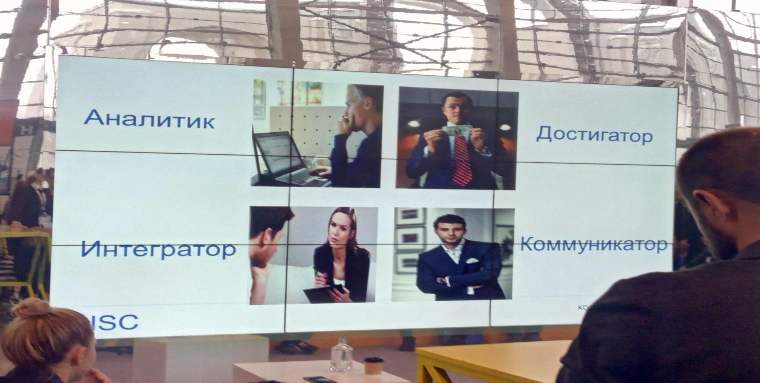
Типы наставников

Slide 7
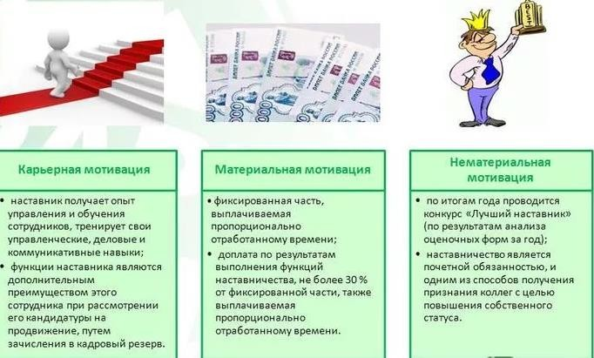
Мотивация наставников

Slide 8
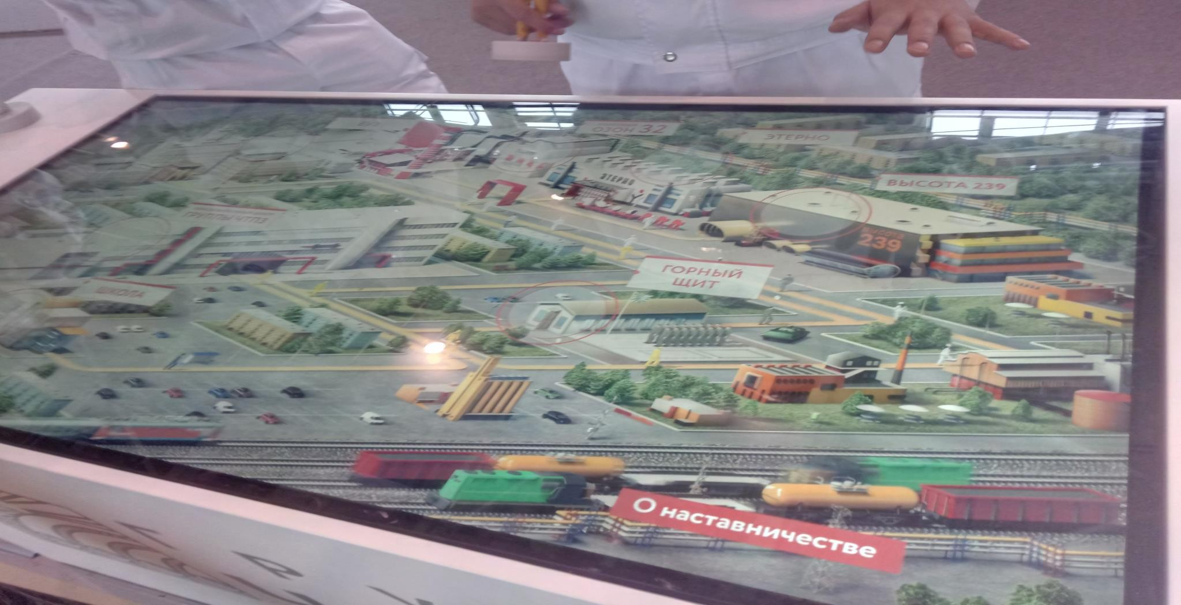
Практики

Slide 9
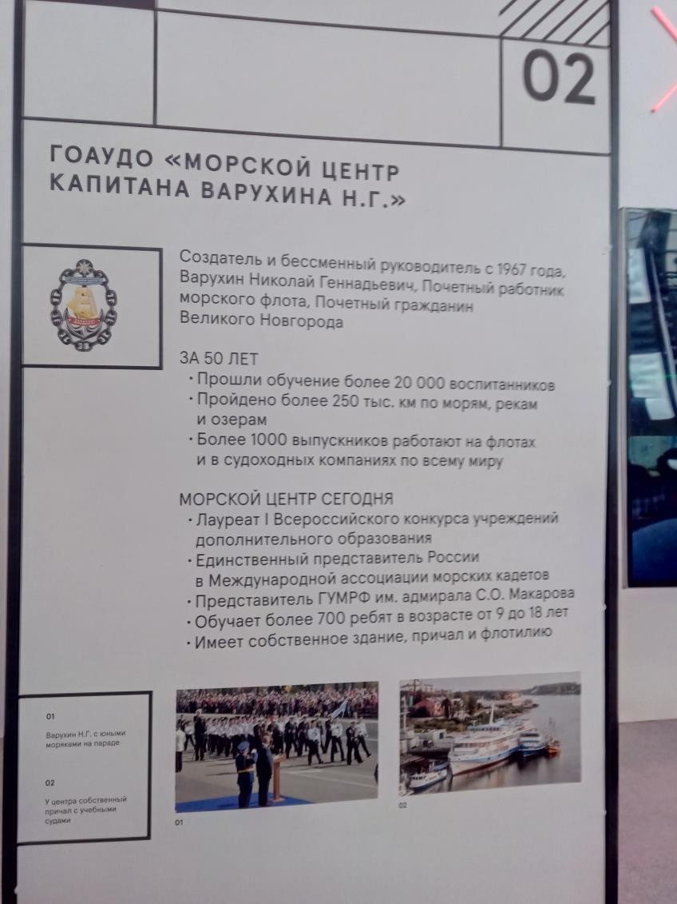
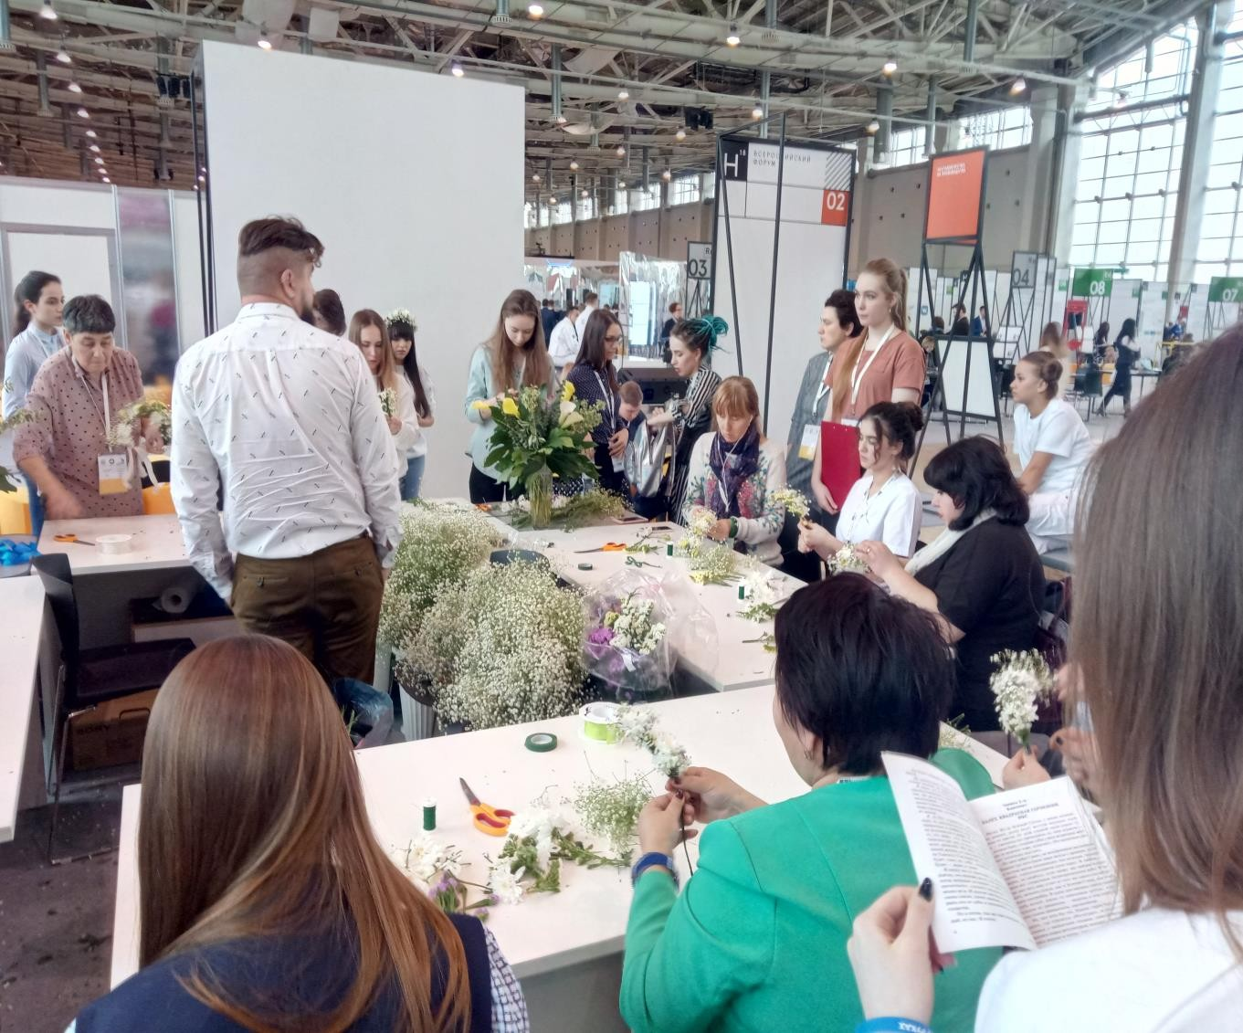
Практики

Slide 10
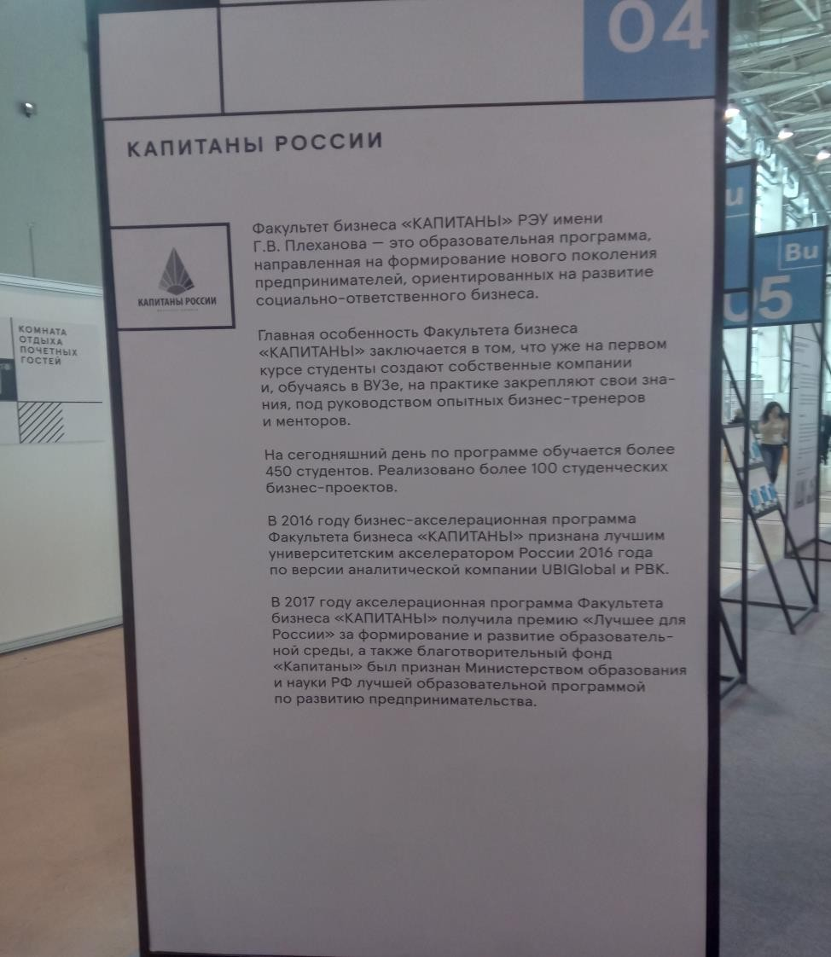
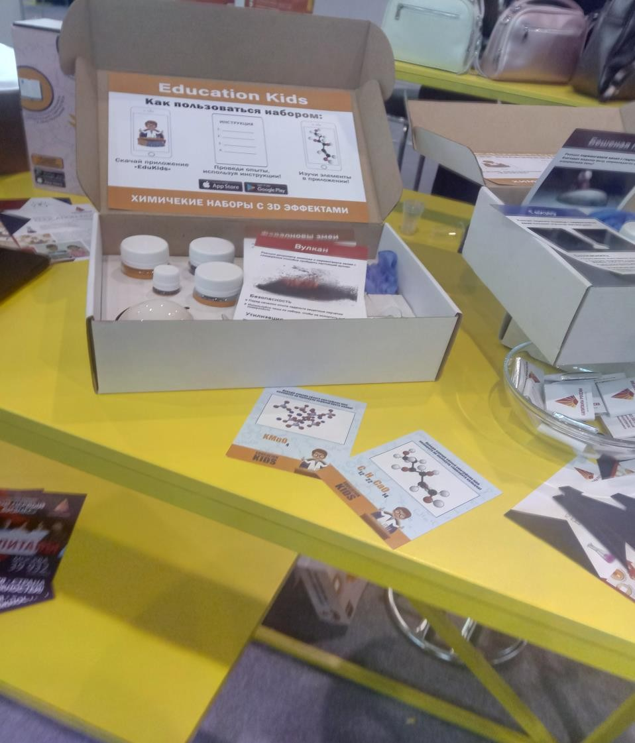
Практики

Slide 11

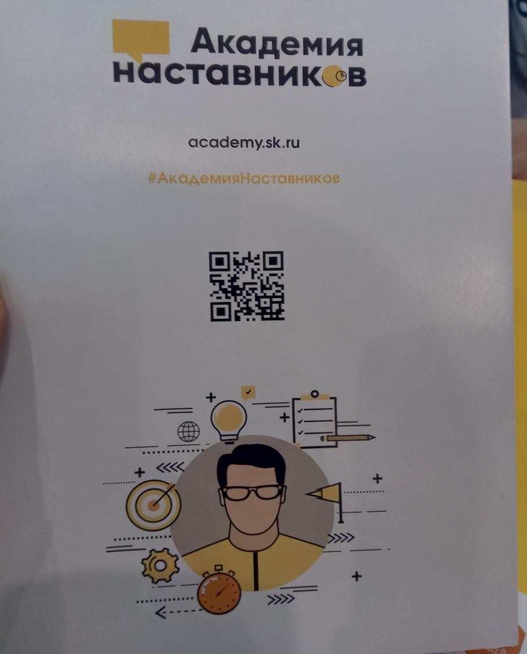
Практики

